Slide 1
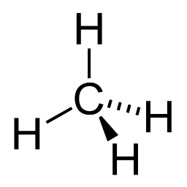
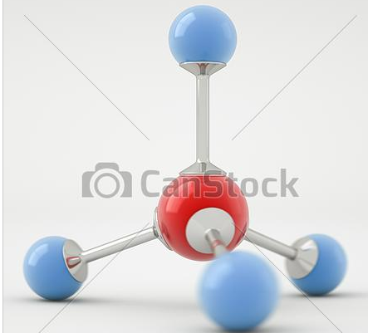
Alkánok
Metán

Slide 2
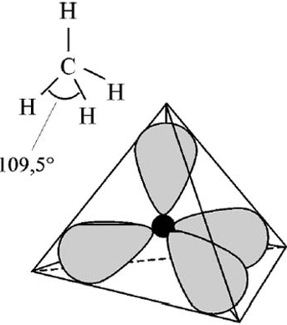
Metán:
Az alkánok (paraffinok) homológ sorának első tagja.
Összegképlete CH₄,
Szerkezete: a központi atom, a C atom körül a ligandumok, a H atomok tetraéderesen helyezkednek el.
A C-H kötésszög 109,5 fokos.
A molekulában
4 szigma-kötés található.

Slide 3
Fizikai tulajdonságai:
A metán standard nyomáson, 25 °C-on színtelen, szagtalan, a levegőnél kisebb sűrűségű, vízben gyakorlatilag oldhatatlan, mert a metán apoláris molekula.
Molekularácsban kristályosodik, halmazában gyenge diszperziós kölcsönhatások lépnek fel.
Levegőnél kisebb sűrűségű, M= 16g/mol, ezért felfelé száll, szájával lefelé fordított kémcsőben lehet felfogni.
Levegővel robbanóelegyet alkot (sújtólég).

Slide 4
Kémiai reakciói:
Elégethető, égése tökéletes
CH₄ + 2O₂ = CO₂ + 2H₂O
Szobahőmérsékleten nem reakcióképes vegyület, mivel csak egyszeres kötést tartalmaz.
Jellemző reakciója a szubsztitúció.
reakcióba pl.klórral nehezen vihető:
  CH₄ + Cl₂ = CH₃Cl (klórmetán) + HCl
  CH₄ + 2Cl₂ = CH₂Cl₂ (diklórmetán) + 2HCl
  CH₄ + 3Cl₂ = CHCl₃ (kloroform) + 3 HCl
  CH₄ + 4Cl₂ = CCl₄ (szén-tetraklorid) + 4 HCl

Slide 5
Szubsztitúciónak nevezzük az olyan kémiai átalakulást, amelynek során egy molekula egy atomja vagy atomcsoportja egy másik atomra vagy atomcsoportra cserélődik ki melléktermék kilépése közben.

Slide 6
Előfordulás, előállítás:
A metán a földgáz fő alkotórésze, előfordul még kisebb mennyiségben a kőolajban is.
Keletkezhet állati és növényi részek rothadásakor. Biogáz.
A metánt előállító baktériumok tevékenységének eredményeképpen fejlődő mocsárgáz is jelentős metántartalmú gázelegy.
Gyakran öngyulladó foszfor-hidrogén is van benne, így a keletkező metán is meggyullad: ez a lidércfény.
Előfordul még a szénbányákban, a metán okozza a sújtólégrobbanást. Általában földgázból állítják elő.

Slide 7
Felhasználása:
Égése erősen exoterm reakció, így fűtésre használják. ( városi gáz)
Vízgőzzel való reakciójakor keletkezik a szintézisgáz (CO és H₂ bármilyen arányú elegye), melyből sok fontos szerves vegyületet pl.: metil-alkoholt vagy metanalt állíthatnak elő.
Tehát fontos vegyipari alapanyag.

Slide 8
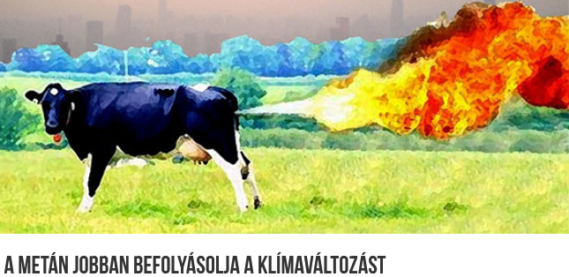
A kutatók arra hívják fel a figyelmet, hogy a jég olvadásakor több más anyag mellett metángáz szabadul fel a sarki jégtakaróból.
A metán légkörbe kerülése azért fontos, mert a metán a szén-dioxidnál sokkal (hússzor) erősebb üvegház gáz!!!!

Slide 9
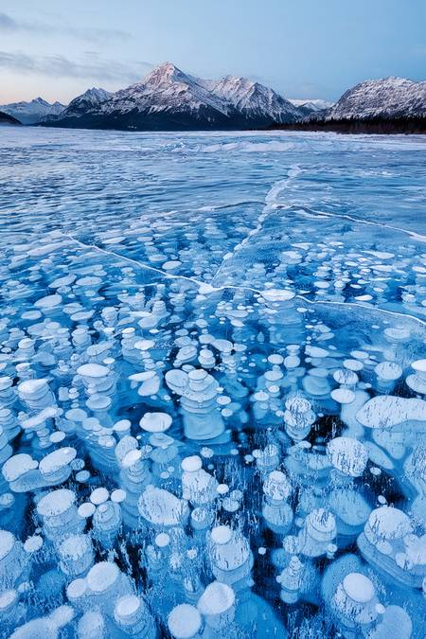
A fagyott metán gyönyörű de veszélyes is. A felmelegedéssel egyre több jut a légkörbe.

Slide 10
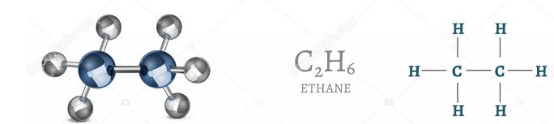
Etán

Slide 11
Az etán (C₂H₆) az egyetlen két szénatomos alkán.
Szobahőmérsékleten színtelen, szagtalan gáz.
Olvadás és forráspontja alacsony.
Vízben nem oldódik, mert apoláris.
Ipari méretben földgázból nyerik és a kőolajfinomítás mellékterméke is.
Égése:

